Slide 1
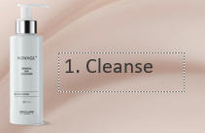
COMO EDITAR OS POSTS NOVAGE+
1
2
3
Edite o texto
Adicione a sua foto ao clicar neste ícone. Selecione a sua foto e adicione.
Partilhe nas redes sociais

Slide 2
A minha nova rotina de 4 passos
1. Limpar
2. Olhos
3. Potenciar
4. Hidratar

Slide 4
A sua foto aqui
RESULTADOS 7X SUPERIORES COM A ROTINA COMPLETA*
1. Limpar
2. Olhos
3. Potenciar
4. Hidratar
*Clinicamente comprovado usando a rotina completa VS limpeza e creme de dia

Slide 6
A sua foto aqui
Pergunte-me o que quiser
Possuo certificação

Slide 8
Exemplo
Meg Strickland
UK Certified Skinfluencer
“In my seven years in this business, I can now say that this is probably the most valuable amazing tool that we have been given”

